Slide 1



Loan Prediction (Risk Customer)
Wahyu Afriza
Hanif Zaki Nur Fauzi
Alyani Noor Septalia
Bilqis Nafida Azza
Muhamad Fahrurrozi
Windy Agelina Manalu
Muhammad Rofi’i
Lingga Atha Khairunnisa

Slide 2
Problem
Perusahaan melakukan sebagian proses Loan Approval secara manual dan dikerjakan dengan waktu yang cukup lama. Sehingga perusahaan perlu memiliki solusi untuk mengidentifikasi perilaku pelanggan yang cenderung berisiko gagal membayar pengembalian pinjaman untuk meningkatkan efisiensi dan efektivitas baik dalam tenaga kerja, waktu, dan juga cost.
Business Metrics
Default rate: persentase pinjaman yang disetujui
Non-performing loan: rasio pinjaman yang tidak dapat dilunasi
Workforce cost: biaya pengeluaran pelanggan yang terlibat dalam proses persetujuan pinjaman

Slide 3
Goals
Meningkatkan efisiensi dan efektivitas sumber daya, cost dan waktu dalam pengambilan keputusan pemberian pinjaman oleh finance company melalui analisis customer behavior.
Objectives
Melakukan persiapan data dan melakukan EDA
Memilih model yang akan digunakan
Membangun model Machine Learning untuk memprediksi customer behavior dengan pengelompokan “aman” dan “berisiko”
Melakukan evaluasi dan validasi training & test model

Slide 4
Exploratory Data Analysis
&
Business Insight
Descriptive Statistics
Univariate Analysis
Multivariate Analysis
Business Insight

Slide 5
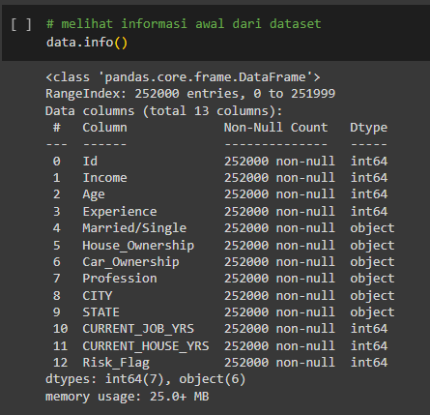
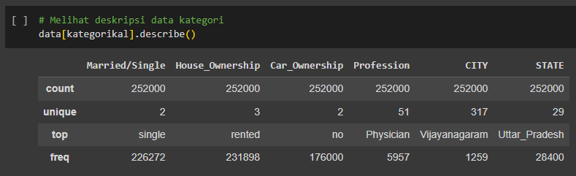
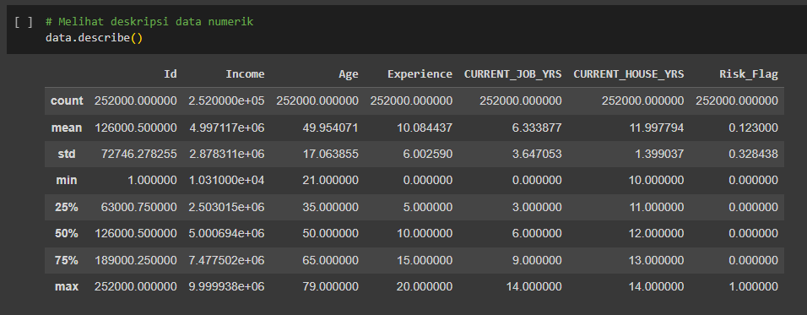
Descriptive Statistics
Data terdiri dari 252.000 baris and 13 kolom dan tidak ada nilai null, semua tipe data sudah sesuai.
7 kolom dengan variabel kontinu (int64) dan 6 kolom dengan variabel kategori (object)
Masing-masing kolom kategorikal memiliki nilai unique sebagai berikut:
Married/Single: married, single
House_Ownership: rented, owned, norent_noown
Car_Ownership: yes, no
Profession, City, dan State memiliki banyak nilai unique sehingga tidak cukup untuk dijabarkan disini
Dari hasil pengecekan nilai unique tiap kolom sudah sesuai dan tidak redundan, untuk memperkecil scope distribusi, kolom-kolom yang memiliki banyak nilai unique akan dikelompokkan di proses pre-processing.

Slide 6
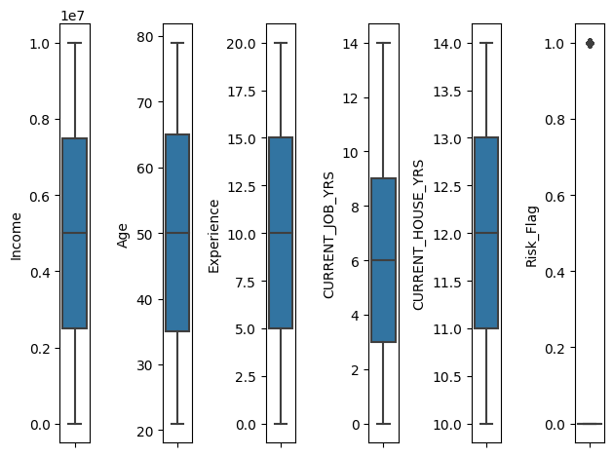
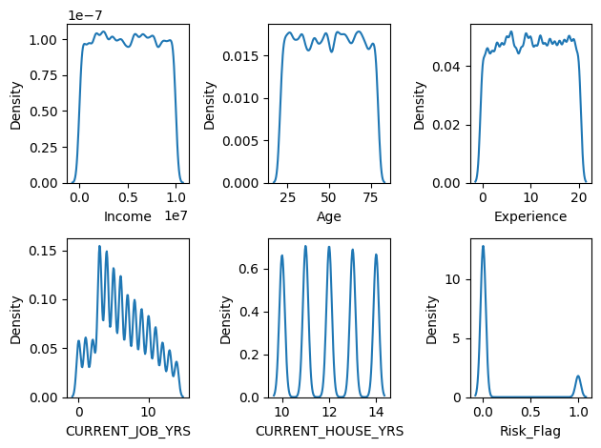
Univariate Analysis
Pada boxplot tidak ada outlier yang terlihat kecuali pada kolom Risk_Flag karena inputnya hanya angka 0 dan 1, tidak adanya outlier menandakan bahwa distribusi data normal.
Lalu pada distplot, grafik pada setiap kolom memiliki distribusi yang berbeda:
Income, age dan experience : uniform distribution, karena data memiliki nilai yang seragam dan tidak terjadi lonjakan sehingga data memiliki probabilitas yang sama.
Current_job_yrs : Skewness positive, ekor distribusi berada di sebelah kanan dengan nilai terbanyak sehingga distribusi sebagian besar berada pada nilai rendah.
current_house_yrs : multimodal distribution curve, karena data memiliki modus yang lebih dari satu.

Slide 7
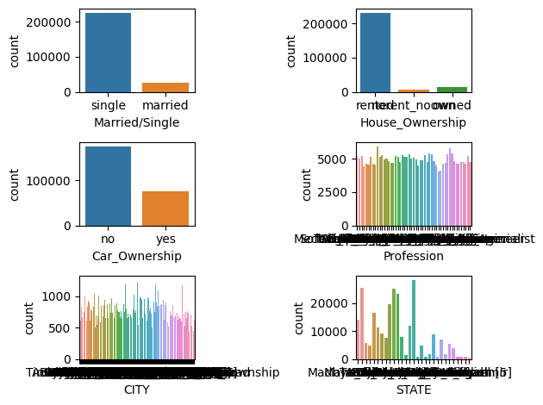
Univariate Analysis
Kolom kategorikal dengan banyak kategori terjadi pada kolom city, state dan profession sehingga data perlu dikelompokan menjadi beberapa kategori yang serupa menjadi satu kategori baru untuk menyederhanakan data.
Kolom kategorikal dengan Dominasi Kategori Tertentu pada kolom married/single, dan house_ownership yang mengindikasikan ketidakseimbangan dalam data sehingga perlu diperhatikan apakah akan mempengaruhi analisis seperti oversampling dan undersampling diperlukan.
Rekomendasi Data Pre Processing yang Dapat Dilakukan:
Transformasi Data untuk data distribusi yang miring atau non-normal, pertimbangkan untuk menerapkan transformasi pada data numerik.
Feature Engineering untuk kolom yang terlalu banyak kategori, dapat dikelompokan menjadi beberapa kategori yang lebih umum atau menggunakan metode seperti one-hot encoding atau label encoding.
Handling Imbalance untuk data kategorikal yang tidak seimbang sehingga akan diputuskan apakah oversampling (menambahkan data minoritas) atau undersampling (mengurangi data mayoritas) diperlukan untuk menyeimbangkan dataset atau tidak
Feature Selection Berdasarkan hasil observasi distribusi,dipilih fitur-fitur yang memiliki dampak signifikan dalam analisis.

Slide 8
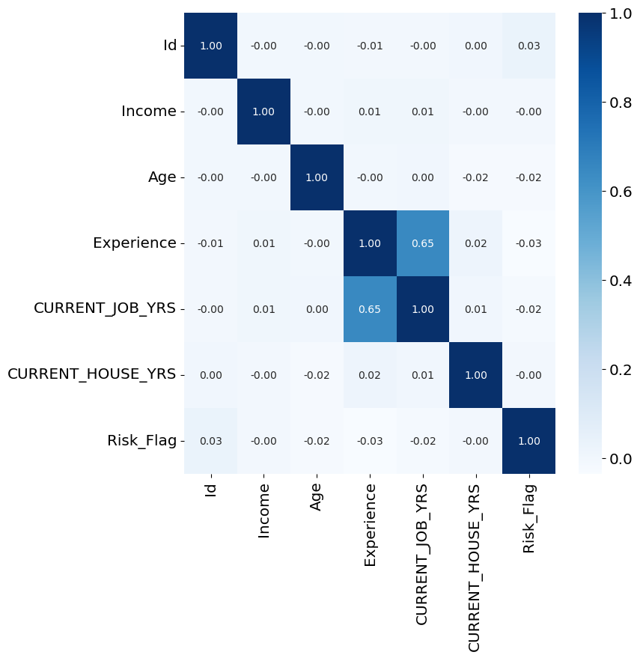
Multivariate Analysis
Feature yang relevan dan harus dipertahankan:
Experience: Fitur yang relevan karena korelasi negatif yang lemah antara Experience dengan Risk_Flag -0.03. Artinya, semakin tinggi pengalaman seseorang, sedikit lebih rendah juga tanda risiko.
Age: Fitur yang relevan karena terdapat perbedaan yang cukup signifikan dalam tingkat risiko antara perbedaan umur seseorang.
Income mungkin adalah fitur yang relevan karena terdapat perbedaan yang signifikan dalam tingkat risiko antara perbedaan pendapatan.
Pola menarik pada korelasi antar fitur ditemukan pada fitur Experience dan CURRENT_JOB_YRS, korelasi positif yang kuat antara dua fitur ini memiliki korelasi 0.65. Artinya, semakin tinggi pengalaman seseorang, biasanya semakin tinggi juga tahun pekerjaan saat ini. Mengingat korelasi yang kuat antara dua fitur ini, mungkin lebih baik jika menggabungkan kedua fitur ini menjadi satu fitur baru untuk menghindari multikolinearitas dalam model.

Slide 9
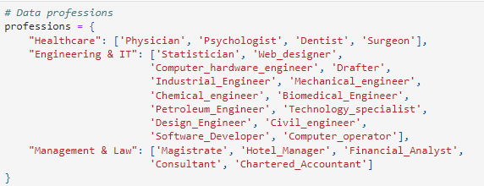
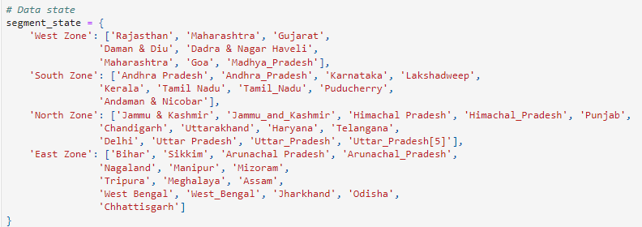
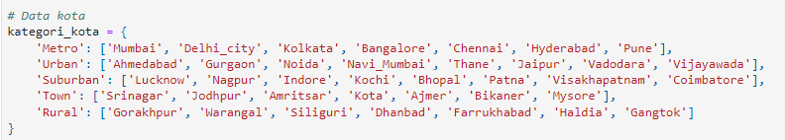
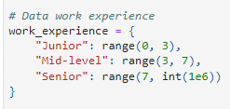
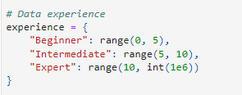
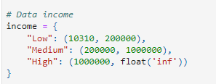
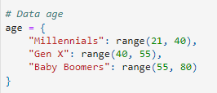
Multivariate Analysis
Pengelompokan kolom profesi
Pengelompokan kolom state
Pengelompokan kolom city
Pengelompokan kolom experience
Pengelompokan kolom current_job_yrs
Pengelompokan kolom income
Pengelompokan kolom age

Slide 10
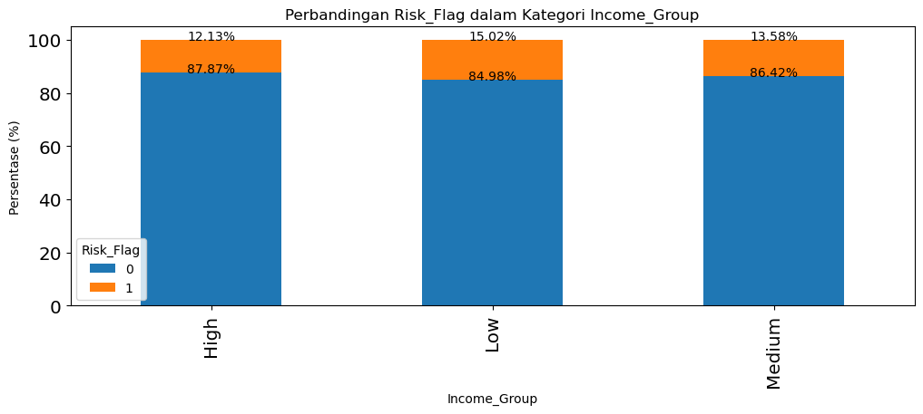
Business Insight
Dalam penentuan pemberian kredit kepada nasabah, dapat menerapkan prinsip analisa 5C yang meliputi Character (Watak), Capacity (Kemampuan), Capital (Modal), Condition (Kondisi), dan Collateral (Jaminan).
Capacity
Nasabah dengan penghasilan income Low cenderung lebih tinggi dalam tingkat risiko kredit dengan persentase 15.02% dari total nasabah dengan kategori penghasilan yang sama

Slide 11
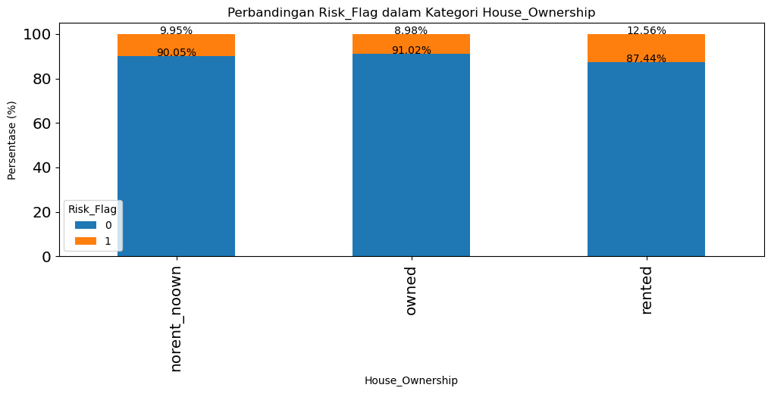
Business Insight
2. Capital
Dari data didapatkan bahwa nasabah dengan modal atau kepemilikan harta tidak memiliki mobil dan menyewa rumah memiliki angka risiko yang lebih tinggi dengan persentase masing masing yaitu 11.10% dan 12.56% di setiap kategori kelasnya. Dari data data dapat dirumuskan hipotesis dengan pemberian kredit lebih baik diberikan kepada nasabah yang memiliki harta tetap dibandingkan dengan kepemilikan sementara.

Slide 12
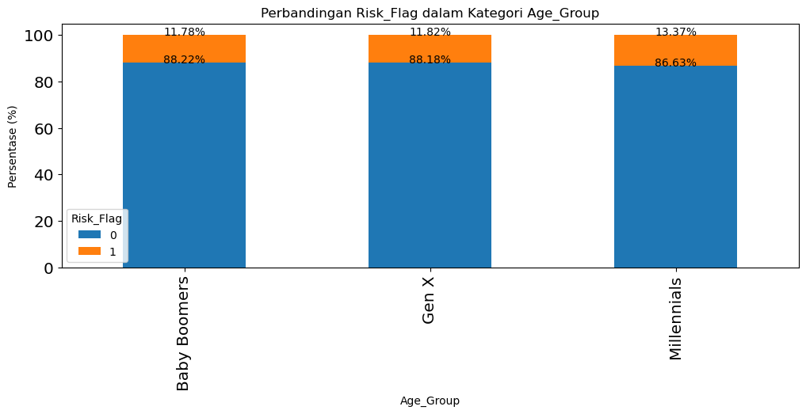
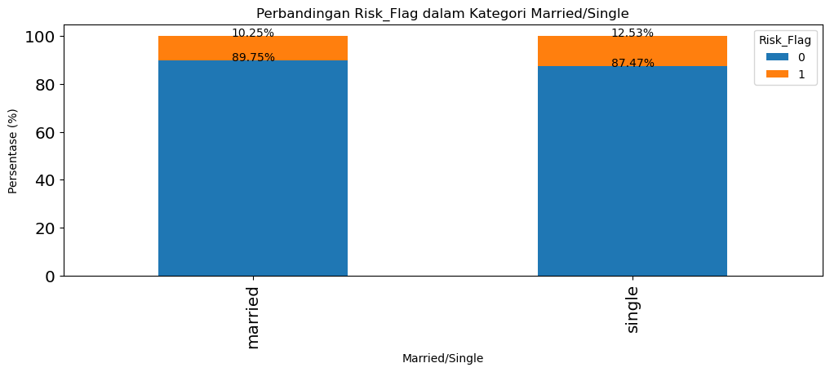
Business Insight
3. Condition
Nasabah dengan status single dan rentang usia Millennials cenderung memiliki tingkat resiko cukup tinggi dalam gagal bayar pinjaman dengan persentase daripada nasabah yang sudah menikah dan/atau nasabah berusia selain millennials dengan masing-masing persentase 12.53% dan 13.37% di setiap kategori kelasnya.

Slide 13
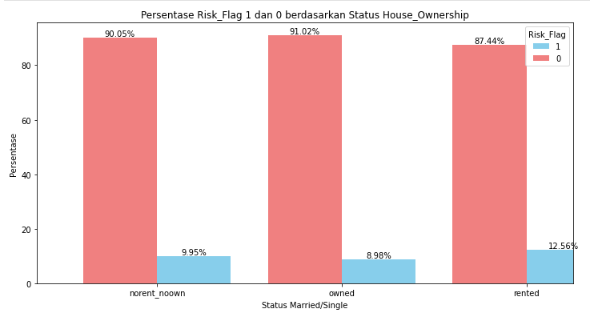
Business Insight
4. Collateral
Nasabah yang menyewa rumah cenderung lebih tinggi untuk tingkat risiko gagal bayar pinjaman dengan persentase 12.56% dari pada nasabah yang memiliki rumah pribadi 9% dan juga nasabah yang belum mempunyai rumah pribadi 9.95%. Sehingga dalam hal ini, lembaga pemberi pinjaman tidak disarankan untuk memberikan pinjaman terutama dalam jumlah banyak kepada nasabah dengan kepemilikan rumah menyewa dan tanpa kepemilikan rumah.

Slide 14
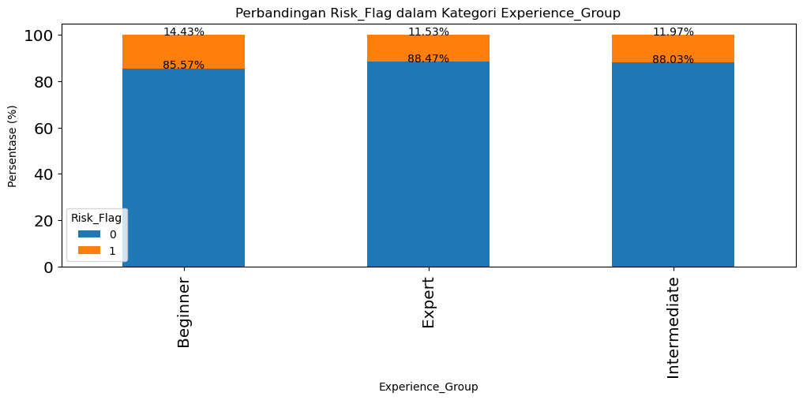
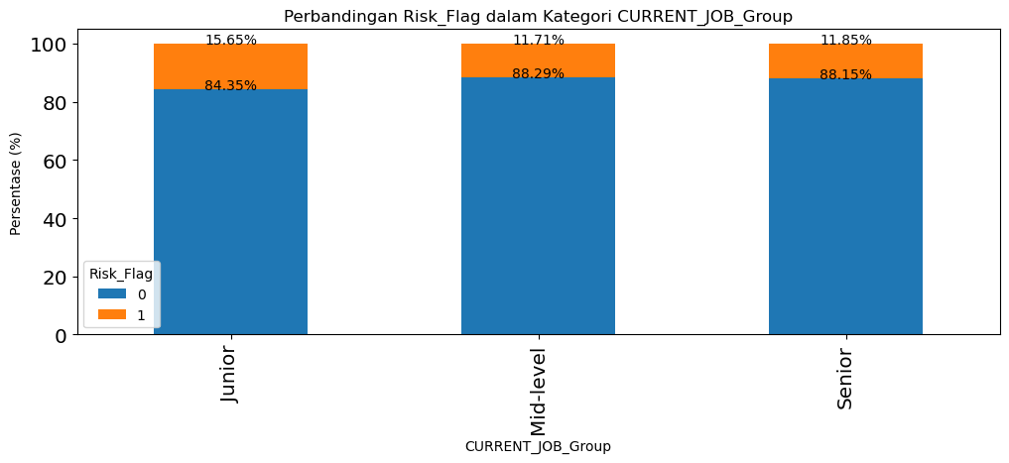
Business Insight
Income low lebih berpotensi gagal bayar pinjaman dengan persentase 15.02%.
Pada Experience, semakin lama/tinggi, semakin kecil potensi gagal bayar
Millennials memiliki risiko tertinggi dalam kegagalan bayar
Nasabah dengan current job rendah atau junior lebih tinggi potensi gagal bayarnya.

Slide 15
Data Pre-Processing
Data Cleansing
Feature Engineering

Slide 16
Data Cleansing
Handle duplicate data
Menghapus kolom ID (before: 252000 data)
Drop data duplicate (after: 252000 data)
3. Feature Transformation
Normalisasi pada kolom ‘Current_House_Yrs’ dan
Transformasi data kategori pada kolom 'Married/Single', 'Profession_Group', 'Age_Group', 'Income_Group', 'Experience_Group', 'CURRENT_JOB_Group', 'State_Zone', 'City_State' menggunakan OrdinalEncoder
Hasil Normalisasi dan Transformasi digabungkan dengan kolom ‘Risk_Flag’
2. Handle outliers
Pada kolom data numerik: ‘Income’ , ‘Age’ ,‘Experience’, ‘Current_House_Yrs’, dan ‘Current_Job_Yrs’ tidak ditemukan outliers.

Slide 17
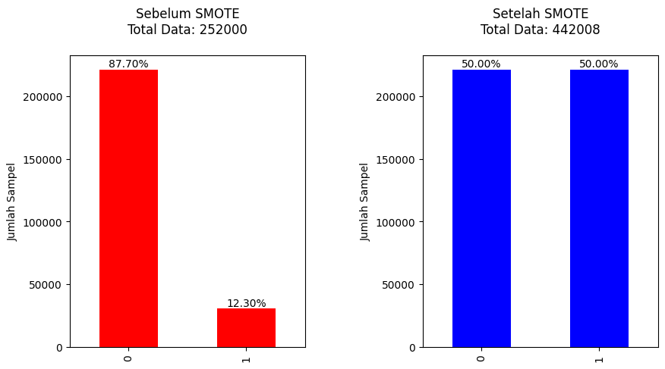
Data Cleansing
4. Feature Encoding
Ordinal Encoding: 'Married/Single', 'Profession_Group', 'Age_Group', 'Income_Group', 'Experience_Group', 'CURRENT_JOB_Group', 'State_Zone', 'City_State'
5. Handle Class Imbalance
Metode: Oversampling dengan menggunakan SMOTE

Slide 18
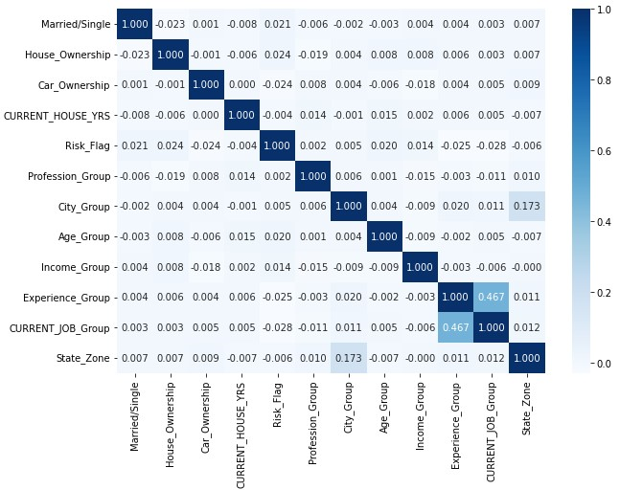
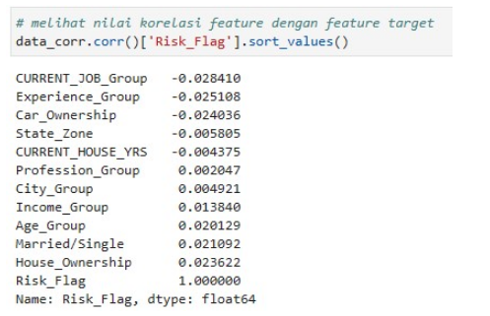
Feature Engineering
Feature Selection
Feature CURRENT_JOB_Group, Experience_Group, Car_Ownership, House_Ownership, feature Married/Single harus dipertahankan ketika melakukan modeling
Adapun feature yang nilai korelasinya rendah bisa di drop untuk menhindari kompleksitas feature saat modeling. Namun pertimbangkan juga fetaure lainnya untuk menghindari underfitting.
Feature City_Group dengan State_Zone memiliki nilai korelasi yang tinggi atau redundan, maka salah satu dari feature tersebut harus dihapus.

Slide 19
Feature Engineering
2. Feature Extraction
Pembuatan kolom data baru dengan kombinasi data City_Group dan State_Zone
Pembuatan kolom data baru bernama “Asset” dengan data status kepemilikan rumah dan mobil
Pembuatan kolom data baru bernama “Age_Married” dengan tolak ukur data Married/Single dan Age_Group
3. Feature Tambahan
Pendidikan: tingkat pendidikan bisa berhubungan dengan jenis pekerjaan dan tingkat pendapatan seseorang.
Kepemilikan Asuransi: Kepemilikan asuransi dapat menunjukkan tingkat kehati-hatian dan perencanaan keuangan seseorang.
Jumlah Tanggungan: Jumlah orang yang bergantung pada pendapatan seseorang (misalnya, jumlah anak atau anggota keluarga lainnya) bisa mempengaruhi kemampuan mereka untuk membayar hutang.
Jumlah Pinjaman: Jumlah total pinjaman yang masih harus dibayar oleh peminjam.

Slide 20
Modelling
Feature Importance
Data Modelling

Slide 21
Modelling
Split Data: 80% train 20% test
Modelling: setiap model menggunakan 2 buah dataset, data mentah (dari Kaggle) & data group (setelah preprocessing)
Model Evaluation
No | Algoritma | Data | Precision | Recall | F1-Score
1 | Logistic Regression | Data Group | 0.52 | 0.53 | 0.53
2 |  | Data Mentah | 0.88 | 1 | 0.93
3 | Decision Tree | Data Group | 0.65 | 0.63 | 0.73
4 |  | Data Mentah | 0.51 | 0.58 | 0.54
5 | Random Forest | Data Group | 0.66 | 0.73 | 0.69
6 |  | Data Mentah | 0.60 | 0.53 | 0.57

Slide 22
Modelling
Model Evaluation: Cross Validation
No | Algoritma | Data | Cross-Validation Scores (x̄) | Kesimpulan
1 | Logistic Regression | Data Group | 0.526 | Underfit
2 |  | Data Mentah | 0.877 | Best-Fit
3 | Decision Tree | Data Group | 0.73 | Best-Fit
4 |  | Data Mentah | 0.936 | Best-Fit
5 | Random Forest | Data Group | 0.675 | Stabil
6 |  | Data Mentah | 0.899 | Best-Fit

Slide 23
Modelling
Hyperparameter Tuning
 | Logistic Regression | Decision Tree | Random Forest
Data Mentah | Best Parameters - : {'C': 0.001} Train Accuracy - : 0.877 Test Accuracy - : 0.876 | Accuracy (Test Set): 0.89 Precision (Test Set): 0.56 Recall (Test Set): 0.42 F1-Score (Test Set): 0.48 roc_auc (test-proba): 0.87 roc_auc (train-proba): 0.93 roc_auc (crossval train): 0.9759040264957759 roc_auc (crossval test): 0.8967466939687773 | Parameter Terbaik: {'max_depth': None, 'min_samples_leaf': 1, 'min_samples_split': 5, 'n_estimators': 100} F1 score Terbaik: 0.5685075251318994
Data Group | Best Parameters - : {'C': 0.001} Train Accuracy - : 0.527 Test Accuracy - : 0.528 | Accuracy (Test Set): 0.65 Precision (Test Set): 0.63 Recall (Test Set): 0.74 F1-Score (Test Set): 0.68 roc_auc (test-proba): 0.73 roc_auc (train-proba): 0.73 roc_auc (crossval train): 0.733665766847534 roc_auc (crossval test): 0.7236178493417916 | Parameter Terbaik: {'max_depth': None, 'min_samples_leaf': 2, 'min_samples_split': 2, 'n_estimators': 100} F1 score Terbaik: 0.6947409443812488

Slide 24
Conclusion Model Algoritma
No | Algoritma | Data | Precision | Recall | F1-Score
1 | Random Forest | Data Group | 0.66 | 0.73 | 0.69
2 |  | Data Mentah | 0.60 | 0.53 | 0.57
Model algoritma yang best fit
Model evaluation yang digunakan

Slide 25
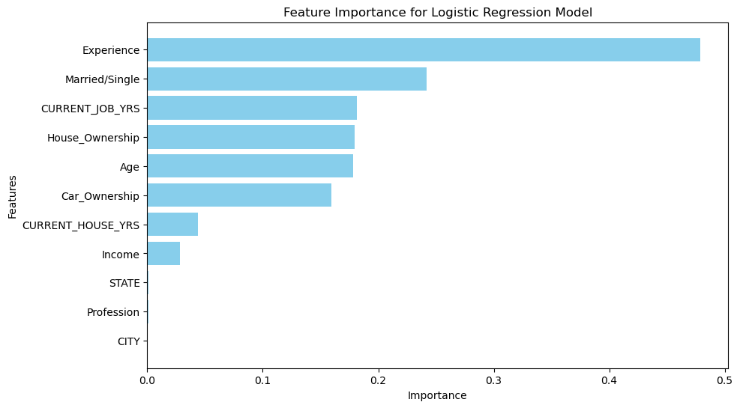
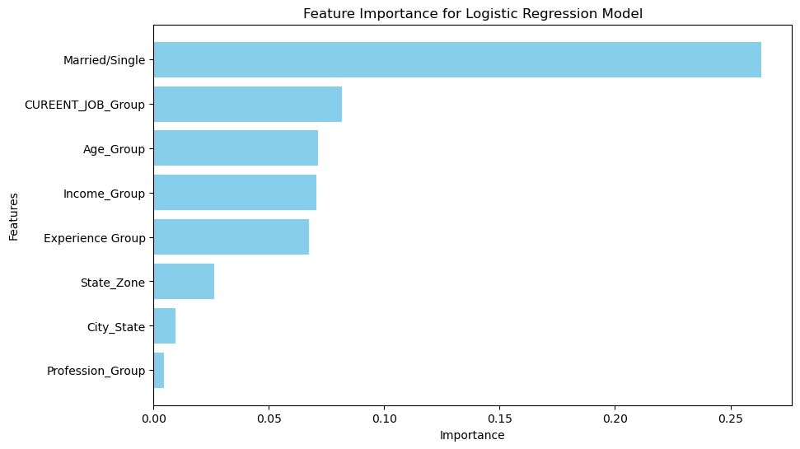
Feature Importance Logistic Regression
Data Mentah
Data Group

Slide 26
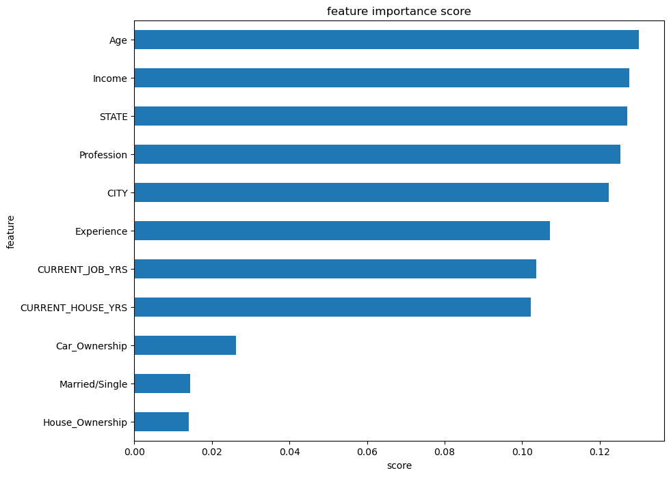
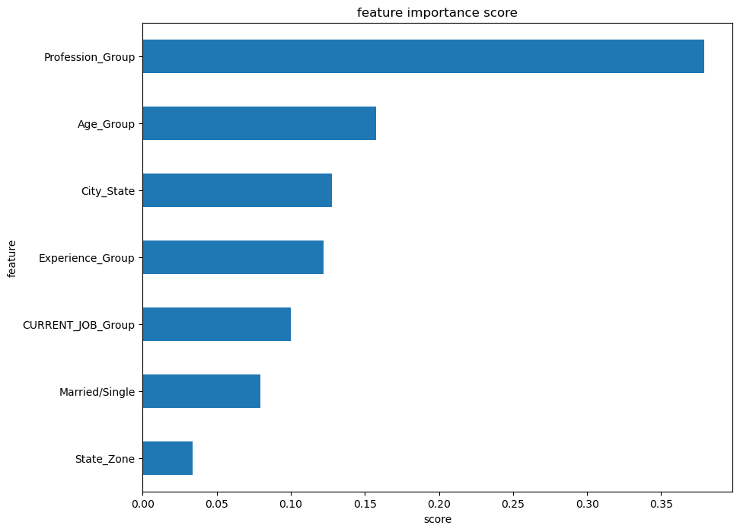
Feature Importance Decision Tree
Data Mentah
Data Group

Slide 27
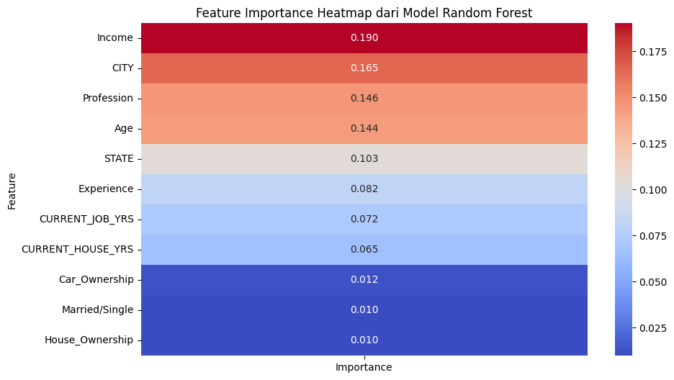
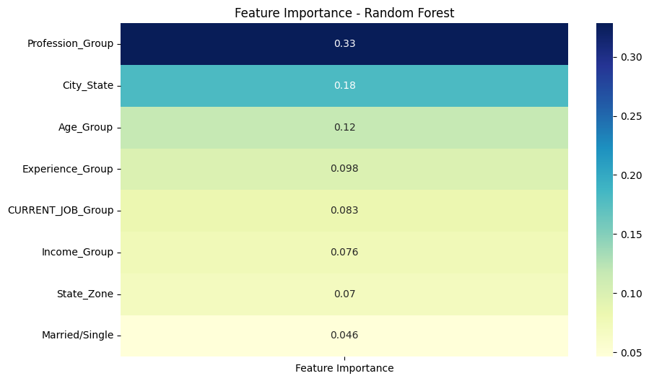
Feature Importance Random Forest
Data Mentah
Data Group

Slide 28
Summary - Model Performance
No | Data |  | Model | Performance Score
1 | Data Group | Train | Random Forest | 67.99%
2 |  | Test |  | 67.85%
3 | Data Mentah | Train | Random Forest | 93.64%
4 |  | Test |  | 89.87%
5 |  | Train | XGBoost | 89.64%
6 |  | Test |  | 88.90%

Slide 29
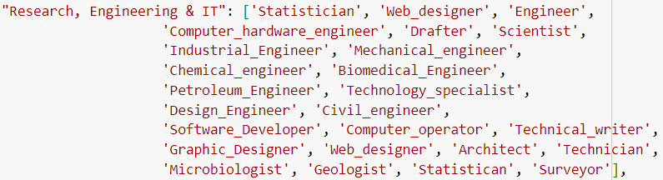
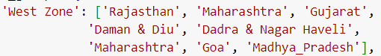
Executive Summary - Suggestion
Dengan Random Forest dari pola nasabah perusahaan, angka pendapatan, profesi, dan asal kota menjadi faktor tertinggi yang dapat menjadi tolak ukur pemberian pinjaman
Nasabah dengan Income yang lebih tinggi, berada pada grup profesi Research, Engineering, & IT dan kota di West Zone menjadi nasabah dengan risiko paling rendah

Slide 30
Executive Summary - Business Metrics
Default rate: persentase pinjaman yang disetujui
Dalam data awal (training), tentunya dilakukan persetujuan pinjaman kepada Risk_Flag No yaitu 83.7%
Sementara pada data baru (Test Data), persentase persetujuan menjadi … dari total calon nasabah
Non-performing loan: rasio pinjaman yang tidak dapat dilunasi
Perusahaan memiliki rasio NPL 12.3% atau 30.996 nasabah yang berisiko gagal bayar, di mana dalam kategori ini perusahaan termasuk sebagai kategori “Tidak Sehat”
Pada data baru (Test Data), rasio NPL adalah
Workforce cost: biaya pengeluaran pelanggan yang terlibat dalam proses persetujuan pinjaman
Model dapat dengan baik memprediksi Risk_Flag dari calon nasabah, sehingga dapat efektif dalam 2-4 tahap dari 6-8 tahap persetujuan kredit dan mengurangi biaya operasional sekitar 20-50%.

Slide 31
Perbandingan Manual vs Modelling
Perhitungan Manual : Perhitungan manual memiliki beberapa kelebihan dalam menghitung yaitu tidak memerlukan pengetahuan khusus tentang pemrograman atau statistik yang mendetail dan kompleks dan juga tidak memerlukan data historis yang banyak seperti feature-feature yang diperlukan dalam modelling namun memiliki kekurangan karena tidak seakurat metode machine learning jika ada pola kompleks dalam data yang tidak mudah dilihat dengan mata telanjang dan juga memerlukan lebih banyak waktu dan upaya jika memiliki banyak data bahkan beberapa sampai 8 tahapan untuk menghitung persentase pinjaman yang disetujui.
Perhitungan Modelling: Dalam penghitungan modeling karena memiliki lebih banyak data dalam menghitung persentase pinjaman dan variabel dapat membuat perhitungan lebih efektif dan lebih efisien dengan dalam 2-4 tahap sehingga dapat menghitung secara akurat mengenai persetujuan pinjaman seseorang daripada manual. Perhitungan modelling mampu menangani pola yang kompleks dan hubungan non-linear serta memberikan pemahaman yang lebih dalam tentang faktor-faktor risiko peminjaman dibandingkan dengan manual.

Slide 32
Terima Kasih

